Slide 1
Алгоритмы сортировок
Д. И. Подшиваленко, студ. 1 курса ФИТ
науч. рук. Шиман Д.В., доц. каф. ПИ
2024

Slide 2
Сортировки
1)Пузырьковая сортировка
2)Сортировка выбором
3)Сортировка вставками
4)Шейкерная сортировка
5)Сортировка Шелла
Методы сортировки массивов
Обмен
Вставка
Выбор (выборка)
6)Сортировка расческой
7)Сортировка слиянием
8)Быстрая сортировка
9)Пирамидальная сортировка

Slide 3
Сортировка | Временная сложность |  |  | Затраты памяти
 | Лучшее | Среднее | Худшее
Пузырьковая | O(n) | O(n^2) | O(n^2) | O(1)
Выбором | O(n^2) | O(n^2) | O(n^2) | O(n)
Вставками | O(n) | O(n^2) | O(n^2) | O(n)
Шейкерная | O(n) | O(n^2) | O(n^2) | O(1)
Расческой | O(n*log(n)) | O(n^2 / 2^p) | O(n^2) | O(1)
Шелла | O(n*log(n)) | O(n*log(n)) | O(n^2) | O(1)
Слиянием | O(n*log(n)) | O(n*log(n)) | O(n*log(n)) | O(n)
Быстрая | O(n) | O(n*log(n)) | O(n^2) | O(n)
Пирамидальная | O(n*log(n)) | O(n*log(n)) | O(n*log(n)) | O(n) или O(1)
Двусторонняя | O(n^2) | O(n^2) | O(n^2) | O(1)

Slide 4
Двустроронняя сортировка
void twoway_sorting(int*& a, int n) {
int i = 0;
while (i <= n - i - 1) {
int min = i; // переменная для хранения минимального числа
int max = n - i - 1;// переменная для хранения максимального числа
for (int j = i; j < n - i; j++) {
if (a[j] < a[min]) { // если нашли число меньше, чем min
min = j; // присваиваем min это значение
}
if (a[j] > a[max]) {// если нашли число больше, чем max
max = j; // присваиваем max это значение
}
}
// осуществляем обмен в зависимости от расположения min и max
if (i == max and n - i - 1 == min) {
swap(a[i], a[n - i - 1]);
}
else if (i == max) {
int temp = a[n - i - 1];
a[n - i - 1] = a[max];
a[i] = a[min];
a[min] = temp;
}
else if (n - i - 1 == min) {
int temp = a[i];
a[i] = a[min];
a[n - i - 1] = a[max];
a[max] = temp;
}
else {
swap(a[i], a[min]);
swap(a[n - i - 1], a[max]);
}
i++;
}
}
Похожа на сортировку выбором, но на каждой итерации ищет и минимальный, и максимальный элемент, затем устанавливает минимальный на первую позицию неотсортированной части, максимальный －на последнюю позицию неотсортированной части.
Сложность:
Временная сложность: O(n^2)
Затраты памяти: O(1)
Не дала ожидаемых результатов.

Slide 5
Распараллеливание быстрой сортировки
void parallel_quick_sort(vector<int>& b, int first, int last, int n) {
int middle = (first + last) / 2;
auto future1 = async(launch::async, quick_sort, ref(b), first, middle - 1); // запускаем быструю сортировку для первой половины массива первым потоком
auto future2 = async(launch::async, quick_sort, ref(b), middle, n - 1); // запускаем быструю сортировку для второй половины массива вторым потоком
future1.wait();
future2.wait();
int i = 0; int j = middle;
int k = 0;
vector<int> c(n); // временный вектор
// объединение отсортированных частей
while(i != middle && j != n) {
if (b[i] < b[j]) {
c[k] = b[i];
k++;
i++;
}
else {
c[k] = b[j];
k++;
j++;
}
}
if (i == middle) {
while (j != n) {
c[k] = b[j];
k++;
j++;
}
}
else if (j == n) {
while (i != middle) {
c[k] = b[i];
k++;
i++;
}
}
b = c;
}
Сортируемый массив делится на две части. Каждая часть параллельно сортируется быстрой сортировкой. Далее происходит объединение отсортированных частей в один массив.

Slide 6
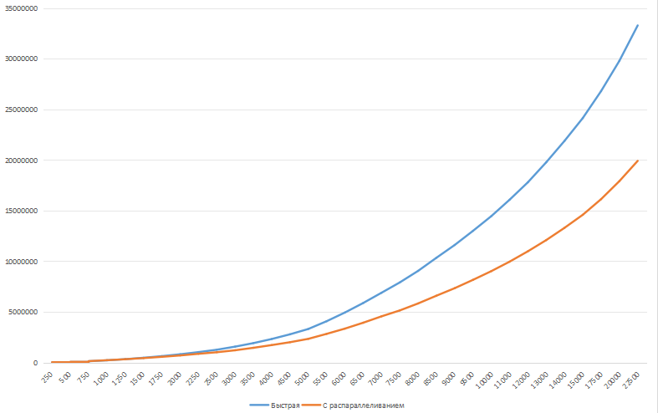

Slide 7
Анализ быстрой сортировки с распараллеливанием
1) Данный алгоритм при сортировке массива, в котором количество элементов меньше 1000, не дает ускорения базовой версии быстрой сортировки.
2) Алгоритм с распараллеливанием дает значительный выигрыш в скорости, если количество элементов в массиве превышает 1000 элементов.

